Slide 1
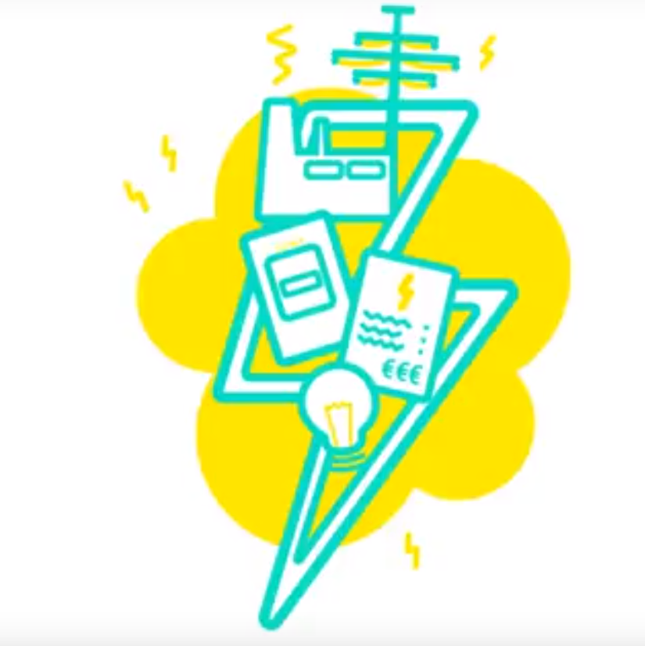
Le reseau electrique

Slide 2
PROGRAMME
L’ouverture à la concurrence du marché de l’électricité
Le service public de l’électricité:
La production
Le transport
La distribution
La consommation
Son financement
La régulation

Slide 3
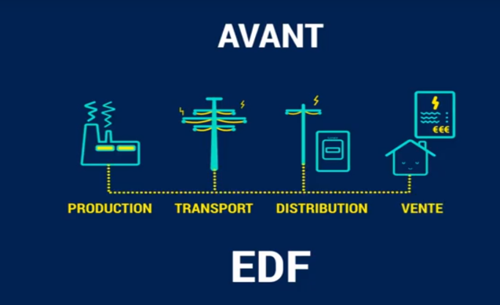
I L’ouverture à la concurrence du marché de l’électricité
A. De la nationalisation à la libéralisation du secteur électrique
B. Les mutations du service public de l'électricité et de l’opérateur historique "Électricité de France"

Slide 4
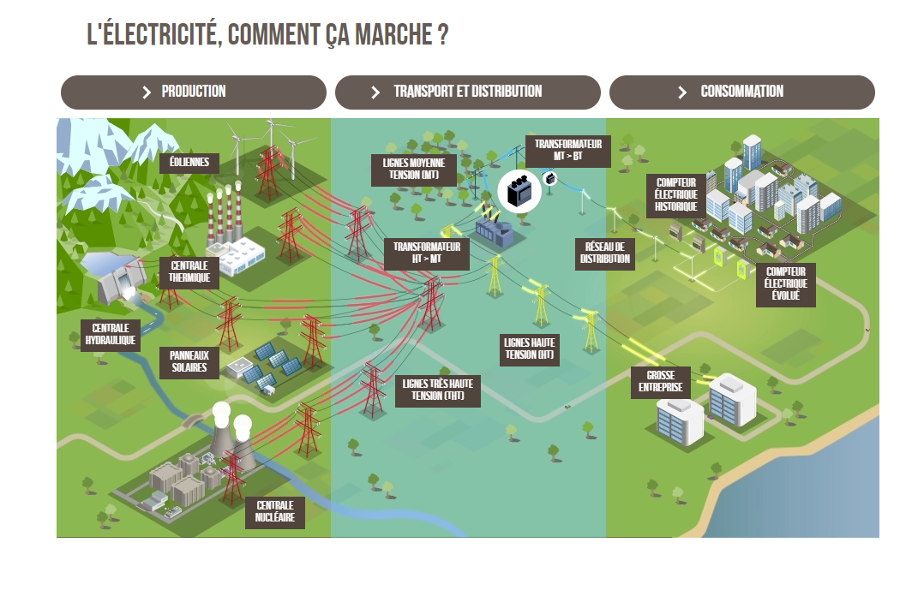
LE SERVICE PUBLIC DE L’ELECTRICITE AUJOURD’HUI

Slide 5
II LE SERVICE PUBLIC DE L’ELECTRICITE
3 missions
La mission de développement équilibré de l'approvisionnement en électricité: la production
Les missions de développement et d'exploitation des réseaux publics de transport et de distribution: la gestion des réseau de transport et de distribution
La mission de fourniture d'électricité

Slide 6
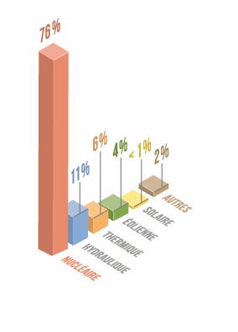
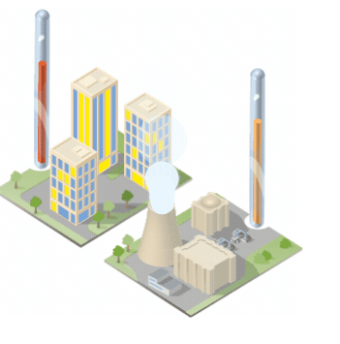
La production
5 principales technologies de productions d’électricité
Ces différentes technologie contribuent dans des proportions différentes à la production électrique française
3 principaux producteurs: EDF- ENGIE- EON
Une nouvelle pratique l’autoconsommation
L’électricité est un production difficile à stocker, sa production doit être régulée en temps réel afin de répondre à la demande

Slide 7
La production
L'ouverture à la concurrence de l'activité de production d'électricité implique le développement de l'initiative privée.
Ce développement, non soumis au contrôle direct de l'État, a incité ce dernier à s'aménager une certaine forme de contrôle au regard de la politique énergétique qui a pris la forme d'une Programmation pluriannuelle des investissements (PPI) de production:
Les objectifs définis dans la programmation pluriannuelle des investissements de production
Les modalités de réalisation de ces objectifs:
a) Appels d'offres
b) Obligations d'achat

Slide 8
LE TRANSPORT
Les autoroutes de l’énergie : le réseau de grand transport et d’interconnexion.
Ce réseau transporte de grandes quantités d’énergie sur de longues distances en très haute tension (225 à 400 kV).
Il dessert les interconnexions avec les réseaux des pays voisins, les grandes unités de production électrique ainsi que les réseaux de répartition.
L’interface entre le réseau public de transport et les réseaux publics de distribution est assurée par environ 2 200 postes de transformation : les « postes sources ».
Le bon fonctionnement du réseau de transport repose sur des équilibres instantanés et sur le respect de très nombreuses contraintes techniques évoluant au cours du temps. Ainsi, sa gestion est complexe et délicate.
En France, RTE est le propriétaire et le gestionnaire du réseau public de transport d’électricité dont la longueur cumulée atteint 100 000 kilomètres environ. L’électricité produite doit rejoindre, toujours en temps réel les lieux de consommation;

Slide 9
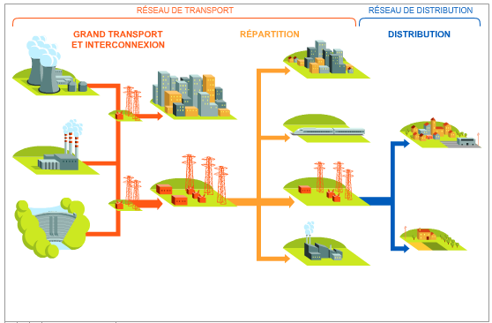
TRANSPORT

Slide 10
LE TRANSPORT
A) Identification du réseau public de transport
1) Consistance du réseau public de transport
2) Propriété des ouvrages du réseau public de transport
B) Indépendance du gestionnaire du réseau de transport
C) Missions du gestionnaire du réseau de transport
1) Développement du réseau
2) Raccordement et interopérabilité des réseaux
3) Gestion des flux
D) Désignation du gestionnaire du réseau de transport

Slide 11
LA DISTRIBUTION
Les réseaux publics de distribution d'électricité desservent en moyenne et basse tension (20 kV et 400 V), selon une architecture en arborescence, les consommateurs finals et les clients domestiques et professionnels (commerçants, artisans, petites industries).
Leur longueur cumulée dépasse 1,3 million de kilomètres. L’interface entre les réseaux moyenne et basse tension est assurée par quelque 700 000 « postes de distribution ».
Le développement de la production d’énergie décentralisée (éolien, photovoltaïque, etc.) et de nouveaux usages (autoproduction, électromobilité, etc.) modifient le rôle des réseaux de distribution qui deviennent collecteurs de l'énergie produite par les plus petites installations de production.

Slide 12
LA DISTRIBUTION
Les réseaux publics de distribution sont la propriété des communes qui peuvent déléguer tout ou partie de leur compétence d’autorité concédante à des syndicats intercommunaux ou départementaux. Si elles n'assurent pas elles-mêmes, par le biais de régies, la gestion de leurs réseaux de distribution, les autorités concédantes la confient, par contrats, à un gestionnaire de réseau de distribution (GRD).
Enedis et quelque 160 régies ou entreprises locales de distribution (ELD) se répartissent la gestion des réseaux publics de distribution qui acheminent l’électricité à la maille locale.
La CRE régule plus spécifiquement les 7 GRD électrique qui desservent plus de 100 000 clients :
Enedis qui dessert 95 % du territoire métropolitain continental ;
SER (Strasbourg) ;
URM (Metz) ;
Gérédis (Deux-Sèvres) ;
SRD (Vienne) ;
GEG (Grenoble) ;
la direction des systèmes électriques insulaires d’EDF (EDF SEI) qui dessert la Corse et la plupart des départements et collectivités d’outre-mer.

Slide 13
LA DISTRIBUTION
I) Service public local de la distribution d'électricité
Service public industriel et commercial
Monopole
II) Conséquences de l'ouverture à la concurrence du marché de l'électricité
III) Identification du réseau public de distribution
Consistance du réseau public de distribution
Propriété des ouvrages
Nature juridique des ouvrages
IV) Missions du gestionnaire du réseau public de distribution
V) Contrats de concession
Autorités concédantes
Désignation des concessionnaires
Contractualisation des obligations

Slide 14
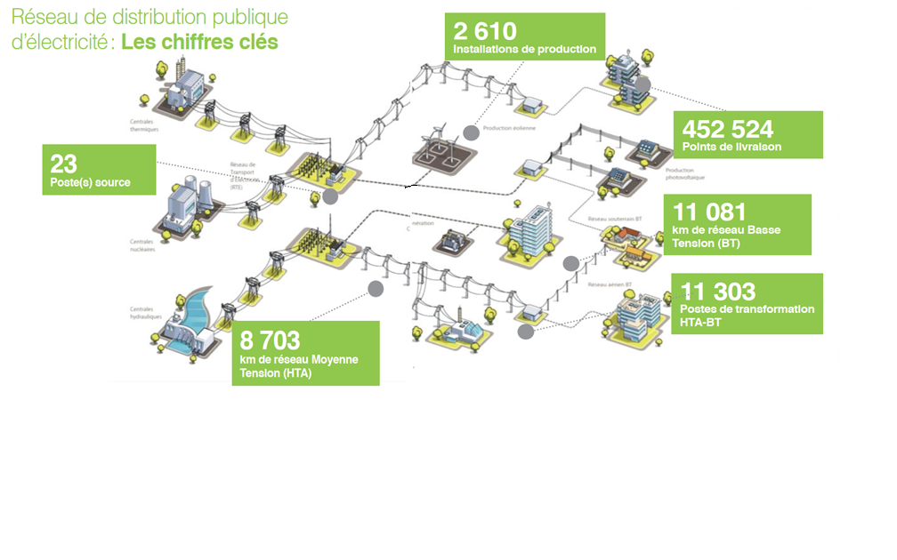
V Et dans le Calvados…

Slide 15
Et dans le Calvados…
Les communes et la Communauté urbaine de Caen la MER
LE SDEC ENERGIE:
« AODE » ou Autorité concédante
Les concessionnaires
Les usagers
Transfert de compétence
Contrat de concession:
29 juin 2018

Slide 16
Et dans le Calvados…
Un contrat ancien contrat de 25 ans, prolongé jusqu’au 30 juin 2018, un nouveau contrat est entré en vigueur le 1er juillet 2018
De longues négociations, avec une forte implication des instances du SDEC ENERGIE, à deux niveaux :
Local dès 2014, sur la base d’un accord de méthode,
National* menées par la FNCCR,
III) Les négociations nationales ont abouti à un accord en décembre 2017 sur un cahier des charges « type »,
* Fédération Nationale des Collectivités Concédantes et Régies, France Urbaine, Enedis et EDF

Slide 17
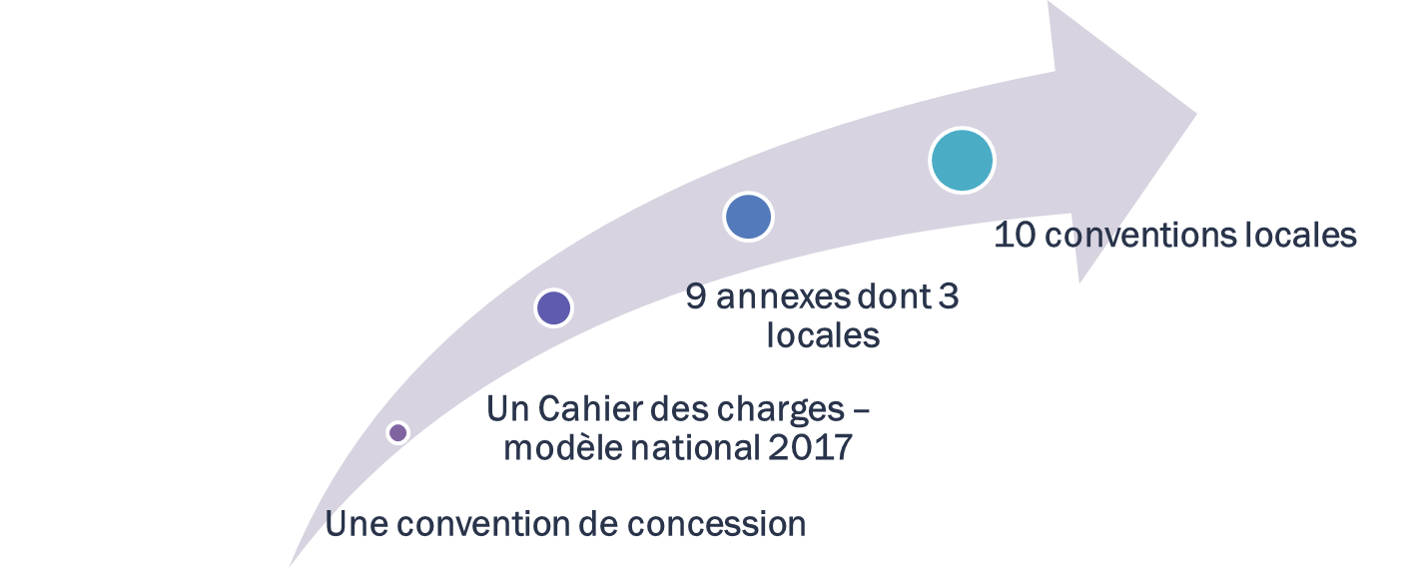
Et dans le Calvados…
Les enjeux :
Une qualité de l’électricité distribuée homogène en tous points du département,
Un réseau adapté à la transition énergétique
Une répartition de la maitrise d’ouvrage équilibrée et simplifiée
Des flux financiers consolidés
Des données utiles à l’amélioration de la connaissance du réseau.
La structure du nouveau contrat :
Un contrat tripartite
Composé de plusieurs pièces constitutives

Slide 18
Et dans le Calvados…
Les principales dispositions du contrat :
Le SDEC ENERGIE concède au concessionnaire 2 missions de service public. Ces deux missions comprennent aussi des actions qui concourent à la transition énergétique.
Mission de développement et d’exploitation du réseau
Enedis
Mission de fourniture d’électricité aux tarifs réglementés de vente
EDF

Slide 19
Et dans le Calvados…
Assure aux clients raccordés au réseau de distribution qui en font la demande le bénéfice des tarifs réglementés de vente d’électricité (TRV),
Les TRV bénéficient aux consommateurs finals domestiques et non domestiques pour leurs sites souscrivant une puissance inférieure ou égale à 36 kilovoltampères.

Slide 20
Et dans le Calvados…
Assure la construction des ouvrages dans le cadre de la répartition de la maitrise d’ouvrage avec le SDEC ENERGIE,
Assure l'accès au réseau,
Exploite et assure l'entretien et la maintenance du réseau,
Exerce les activités de comptage,
Met en œuvre des actions d'efficacité énergétique et favorise l'insertion des énergies renouvelables sur le réseau.

Slide 21
Et dans le Calvados…
Le SDEC ENERGIE garantit au concessionnaire le droit exclusif d’exercer ces missions.
Le concessionnaire, pour ses missions, est responsable du fonctionnement du service et le gère conformément au cahier des charges.
Il exploite à ses risques et périls
Le concessionnaire perçoit auprès des clients un prix destiné à le rémunérer au titre des obligations mises à sa charge
Enedis a seul le droit de faire usage des ouvrages de la concession pour l’exercice de ces missions sous réserve des droits de l’autorité concédante
Les ouvrages concédés sont les installations affectées à la distribution électrique:
existantes au moment de la signature du présent contrat,
ainsi que toutes celles de tension strictement inférieure à 50 000 volts, qui seront établies au cours du contrat

Slide 22
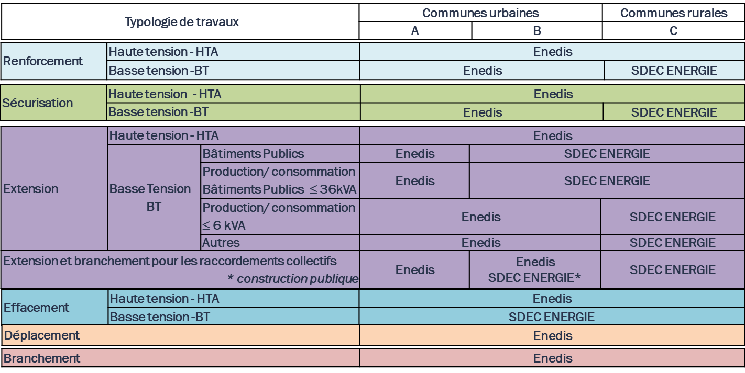
Et dans le Calvados…
La répartition de la maîtrise d’ouvrage entre le SDEC ENERGIE et Enedis, est:
actualisée sur les typologies de travaux qui sont mieux définies
plus équilibrée

Slide 23
Et dans le Calvados…
SDI
PPI
PA
La gouvernance des investissements
SDI : Un Schéma Directeur des Investissements
PPI : Des Programmes Pluriannuels d’Investissements
PA : Des Programmes Annuels de travaux
Un maître mot : la concertation

Slide 24
Et dans le Calvados…
Diagnostic technique
Evolution des besoins des territoires
Ambitions
SDI
Le schéma Directeur des investissements - SDI
Une vision à long terme des évolutions du réseau
Couvre la durée du contrat
Actualisable
Valeurs repères
Révisable

Slide 25
Et dans le Calvados…
Contribution à l’atteinte des valeurs repères
Si besoin mesures correctives
Investissements quantifiés
Par nature de travaux
Modalité de suivi et d’évaluation
Les Programmes Pluriannuels d’Investissements
Chaque PPI est sur une durée de 4 ans : 7 PPI sur la durée du contrat
Possibilité d’expérimenter
Création de Zones de Qualité Renforcée - ZQR
Mécanisme de séquestre

Slide 26
Et dans le Calvados…
Le Schéma Directeur des Investissements du Calvados
Un diagnostic technique
Réseau HTA, BT, transformateurs …
Forces et risques
Les perspectives de développement des territoires
2 zones de développement plus marquées
Les ambitions et les valeurs repères
14 valeurs repères
3 ambitions

Slide 27
Et dans le Calvados…
Le Schéma Directeur des Investissements du Calvados
LES FORCES
Des conditions d’exploitation favorables
Une qualité de fourniture globalement satisfaisante
Un stock de réseau incidentogène limité
LES RISQUES
Un réseau exposé
Un patrimoine sous surveillance
Une qualité de fourniture contrastée

Slide 28
Et dans le Calvados…
Les ambitions du SDI du Calvados
Améliorer la qualité de l’électricité en matière de continuité et de tenue de tension
Favoriser la transition énergétique
Sécuriser les infrastructures

Slide 29
Et dans le Calvados…
Les valeurs repères pour la qualité de fourniture d’electricité
La valeur repère | Valeur de départ | Valeur cible | Trajectoire à suivre | Échéance
Taux annuel d’usagers mal alimentés en tenue de tension | 0,12% | < ou = 0,12% | < ou = 0,12% | Chaque année tout au long du contrat
Taux annuel d’usagers mal alimentés en continuité d’alimentation | 1,5% | < ou égal 1,5% | < ou égal 1,5% | À chaque PPI et au terme du contrat

Slide 30
Et dans le Calvados…
La valeur repère | Valeur de départ | Valeur cible | Trajectoire à suivre | Échéance
Critère M : la détermination de cette valeur repère interviendra après un travail d’analyse conjointe, au plus tard à la fin du 1er PPI.
Critère B moyen | 72 minutes | 57 minutes | Décroissance linéaire | À chaque PPI et au terme du contrat
Critère B (80% des communes de la concession) | 80 % des communes comprises entre 0 et 260 minutes | Réduction de la fourchette haute de 30% en moyenne | Décroissance linéaire | Au terme du contrat
Les communes des ZQR font l’objet d’un programme d’investissements spécifique et prioritaire de fiabilisation, détaillé, engagé dès le 1er PPI et sur les PPI suivants.

Slide 31
Ambitions et valeurs repères
état des échanges

Slide 32
V Et dans le Calvados…
La valeur repère | Valeur de départ | Valeur cible | Trajectoire à suivre | Échéance
Longueur de réseau BT aérien en fils nus en zone urbaine | 432 kms | 0 km | Suppression la plus régulière possible d’un PPI à l’autre | 30 ans
Longueur de réseau BT aérien en fils nus en zone rurale | 381 kms | 0 km | Idem | Au terme du second PPI
Longueur du réseau HTA souterrain CPI | 183 km | Réduction de 90% du stock |  | Au terme du 4ème PPI

Slide 33
Et dans le Calvados…
La valeur repère | Valeur de départ | Valeur cible | Trajectoire à suivre | Échéance
Transformateurs HTA/BT - PCB | 280 postes à traiter | 0 | 49 traités | Fin 2019
 |  |  | 231 traités | Fin 2025

Slide 34
Et dans le Calvados…
La valeur repère | Valeur de départ | Valeur cible | Trajectoire à suivre | Échéance
Taux d’équipement en dispositif DINO des postes HTA/BT situés en zone inondable | 0 % des 189 postes HTA-BT identifiés | 25% |  | Au terme du second PPI
Taux de sécurisation face au risque d’inondation des postes HTA/BT | 0 % des 55 postes HTA-BT identifiés | 90% |  | Au terme du troisième PPI

Slide 35
Et dans le Calvados…
La valeur repère | Valeur de départ | Valeur cible | Trajectoire à suivre | Échéance
Kilomètres de réseau HTA aérien en risque avéré dans le cadre du Plan Aléas Climatique | 75 km | 0 km |  | Au terme du dernier PPI
Taux de souterrain BT des communes rurales en zone littorale de vent supérieure à 170 km/h | 54% | 70% | Augmentation régulière | Au terme du 6ème PPI

Slide 36
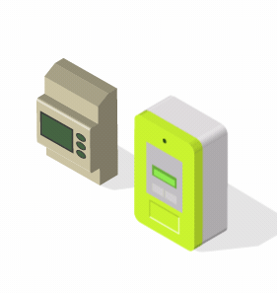
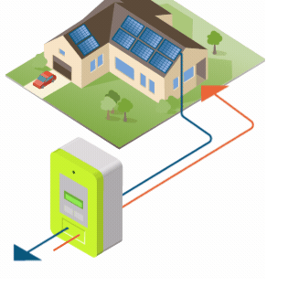
LA CONSOMMATION
A la sortie du réseau de distribution l’électricité est disponible à la consommation par les ménages.
Les compteurs électriques permettent d’informer les consommateurs de l’énergie consommée et de la facturer sur la base de données de consommation estimées ou relevées:
Deux types de compteurs coexistent:
Les compteurs historiques
Les nouveaux compteurs évolués

Slide 37
LA CONSOMMATION
Un marché ouvert à la concurrence: Depuis l’ouverture totale à la concurrence des marchés français de l’électricité et du gaz naturel le 1er juillet 2007, les consommateurs peuvent choisir librement leur fournisseur d’énergie.
Conséquences de cette ouverture, les fournisseurs non historiques, dits alternatifs, sont entrés sur le marché de détail de l’électricité et les consommateurs peuvent choisir entre deux types d’offres :
Les offres de marché dont les prix sont fixés librement par les fournisseurs ;
Les tarifs réglementés de vente, fixés par les pouvoirs publics et proposés par les fournisseurs historiques (EDF et les 162 entreprises locales de distribution, ELD)

Slide 38
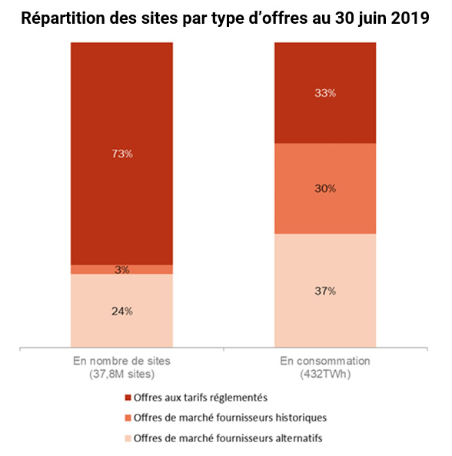
LA CONSOMMATION
Au 30 juin 2019, 73 % des sites résidentiels et non résidentiels sont au tarif réglementé de vente et 27 % sont en offres de marché (24 % auprès d'un fournisseur alternatif). 33 % de la consommation d’électricité est fournie au tarif réglementé de vente et 67 % par des offres de marché (37 % auprès d'un fournisseur alternatif).

Slide 39
LA CONSOMMATION
Les composantes d’une facture:
Les coûts de production de l'électricité
Les coûts d’acheminement de l'électricité
Les taxes sur le prix de l’électricité sont au nombre de quatre :
La CSPE
La TVA
La TCFE
La CTA ou contribution tarifaire d’acheminement :

Slide 40
LA CONSOMMATION
Les différentes offres :
Les offres de marché sont proposées par tous les fournisseurs, alternatifs comme historiques. Les consommateurs peuvent opter pour :
des offres à prix fixe.
des offres à prix variable.
Les tarifs règlementés de vente
Des tarifs encadrés
Proposés par les fournisseurs historiques
Qui concernent certains usagers
Méthodologie de calcul

Slide 41
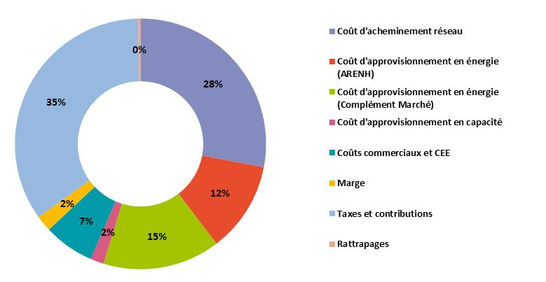
LA CONSOMMATION

Slide 42
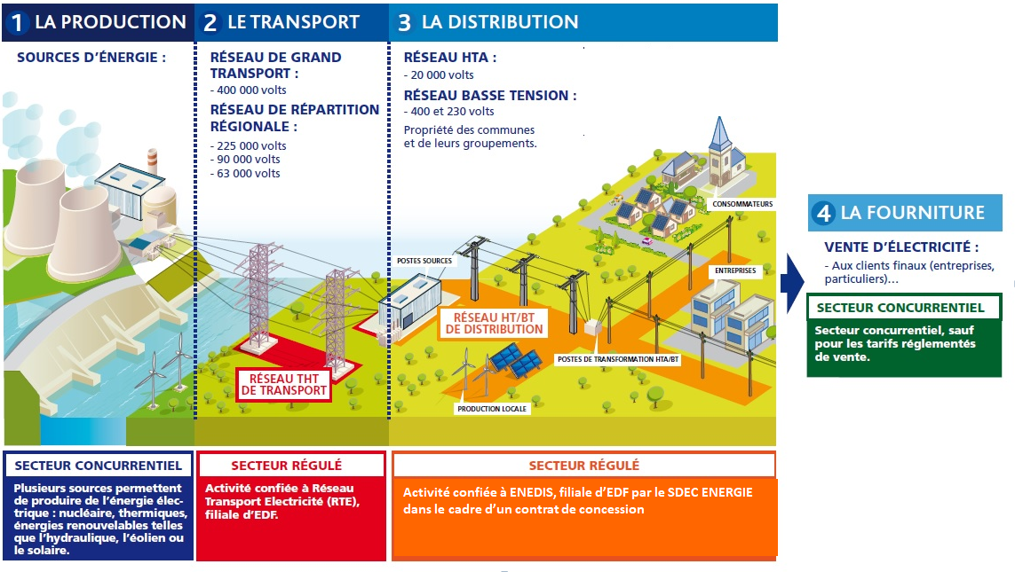
SYNTHESE

Slide 43
III LE FINANCEMENT
TURPE: Tarifs d'accès aux réseaux
Les grands principes tarifaires
La structure tarifaire
Les règles tarifaires en vigueur
Compensation des charges de service public : la CSPE
Fonds de péréquation de l'électricité
Financement de l'électrification rurale : Le FACE

Slide 44
IV LA REGULATION DU MARCHE
A.- La Commission de régulation de l'énergie
B.- Le raccordement et l’accès aux réseaux
1° Raccordement aux réseaux
a) Procédures de traitement des demandes de raccordement
b) Prescriptions techniques de raccordement
c) Financement du raccordement
2° Accès aux réseaux
a) Schéma contractuel de l'accès aux réseaux
b) Tarifs d'accès aux réseaux

Slide 45
Merci de votre attention

